Slide 1
用户身份认证网关
2022
团结、奉献、严谨、创新、安全、高效.
让互联更可信，让数据更安全.
讲师：戴琼锋

Slide 2
用户身份认证网关介绍
身份认证服务网关配置
身份认证服务应用配置
身份认证服务应用改造
Notes:
作为安全从业人员，让互联更可信，让数据更安全是当今时代给予我们的战略使命。
培训分为4个章节，

Slide 3
一 . 用户身份认证网关介绍
Notes:
第一章节，产品介绍，

Slide 4
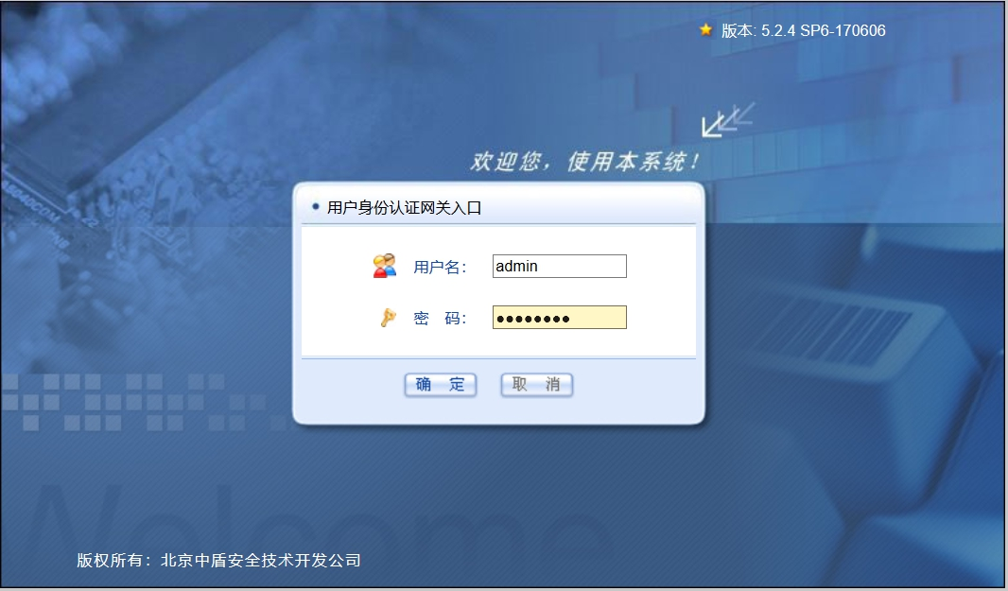
一、用户身份认证网关介绍
概述：
用户身份认证网关是符合GB 35114标准，实现视频用户身份认证要求的产品，产品基于自主可控的国产密码算法，采用基于硬件的密码运算模块，为视频监控系统提供高性能、高安全性、高标准性的基于数字证书的用户身份认证服务。
用户身份认证对用户基本信息，属性信息以及用户ID与用户证书的对应关系作管理。对所有用户进行身份认证，支持基于数字证书的用户认证。
B/S客户端基于数字证书的用户身份认证流程按照GB/T 15843.3-2008执行。C/S客户端基于SIP协议的双向身份认证模式进行用户身份认证。

Slide 5

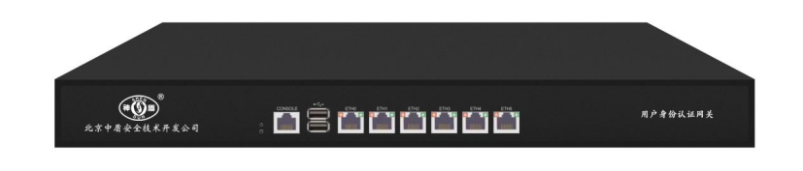

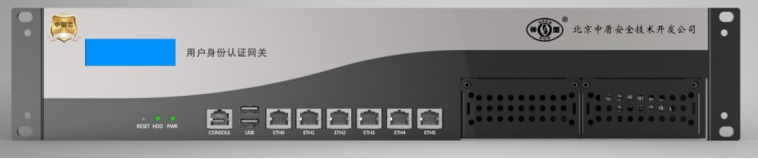
一、用户身份认证网关介绍
通用加密算法
功能优势：
l 符合GB 35114标准的视频用户身份认证服务产品 产品基于GB 35114标准进行研制，完全满足GB 35114规定的用户身份认证要求。 l 国密算法全面支持 支持国密SM2、SM3、SM4算法，SM2算法用于签名验签，证书验证，密钥协商；SM3算法用于数据报文的完整性检查；SM4算法用于传输数据的加解密。 l 多应用类型支持 支持B/S应用身份认证，支持C/S应用身份认证，具有广泛的适用性。 l 高兼容性 支持IE、Firefox、Chrome、Safari等主流浏览器，支持WebSphere、WebLogic、Apache、Nginx、Tomcat等主流Web服务器。 l 高易用行 提供高可用应用中间件，应用对接网关时只要调用中间件提供的接口就可以完成用户身份证书认证，大大减轻了对接时的开发工作量和困难度。
1U 低端设备
2U 高端设备
支持国密算法
2U GCH设备

Slide 6
一、用户身份认证网关介绍
B/S模式介绍：
B/S客户端基于数字证书的用户身份认证流程按照GB/T 15843.3-2008执行
使用Agent中间件自动拦截请求，判断是否登录
支持证书吊销列表CRL和在线证书状态协议OCSP两种方式进行证书黑名单验证

Slide 7
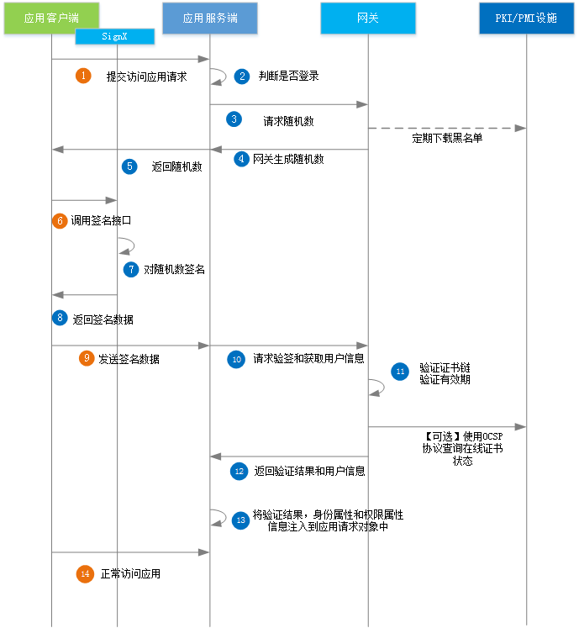
一、用户身份认证网关介绍
报文模式流程介绍：
应用客户端提交访问请求给应用服务端应用服务端向网关请求一个随机数，让应用客户端对该随机数进行签名，网关对签名进行验证，验证通过后允许应用客户端访问应用服务端

Slide 8
二 . 身份认证服务网关配置

Slide 9
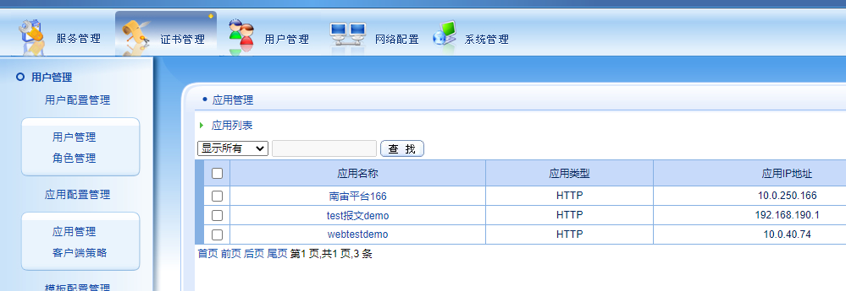
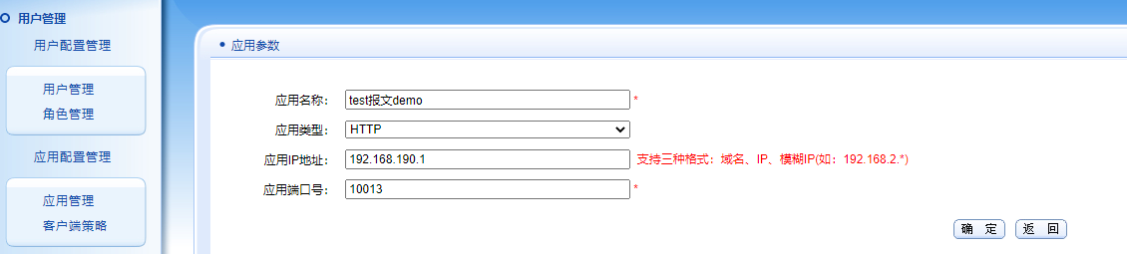
二、身份认证服务网关配置
1，点击用户管理
应用服务配置：
IP地址和应用端口号由应用服务器决定，步骤4,5填写的应用IP地址应该与应用服务器IP地址一致，填写的端口应该和应用服务器开放端口一致。
2，点击应用管理
3，点击新增
4，填写应用服务器IP地址
应用服务器访问端口

Slide 10
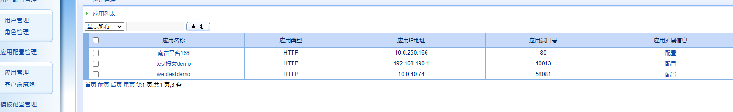
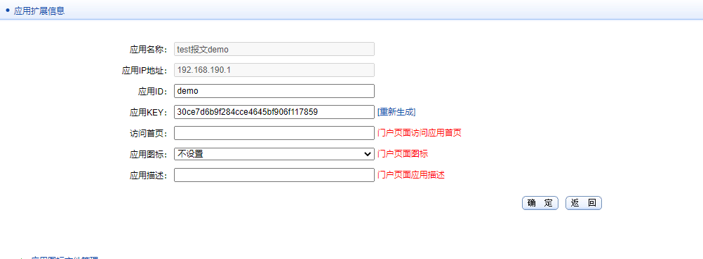
二、身份认证服务网关配置
应用服务aid和akey配置：
应用ID和应用key是网关用来辨认应用和验证的关键，后续的应用服务器的配置需要用到。
1,点击配置进入配置界面
2,填写应用ID
3，点击重新生成来生成应用key

Slide 11
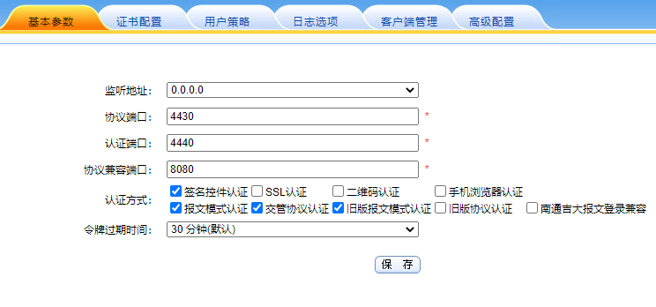
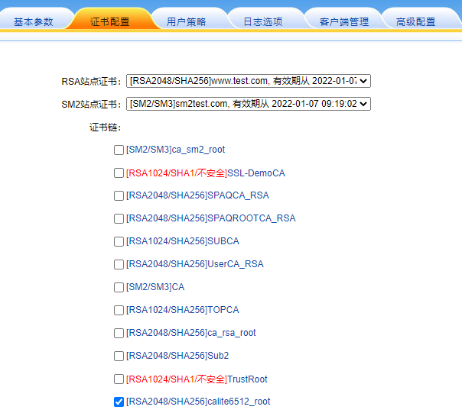
二、身份认证服务网关配置
身份认证服务配置：
基本参数页，默认配置即可，协议兼容端口是网关端口，搭建报文demo保持默认8080即可
证书配置页，需要勾选信任证书链，搭建demo时勾选测试用证书链即可。
这里是网关开放的端口，其余默认配置即可
这里需要勾选测试用证书链

Slide 12
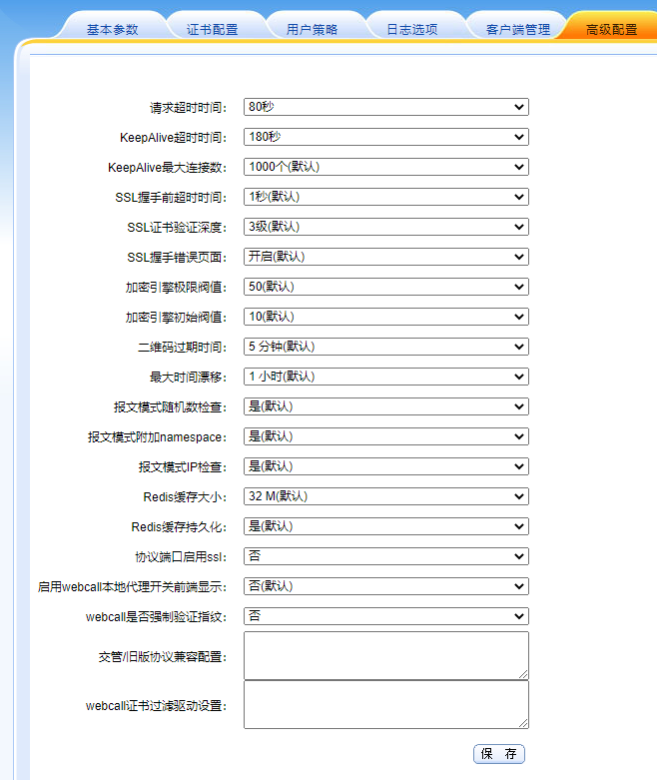
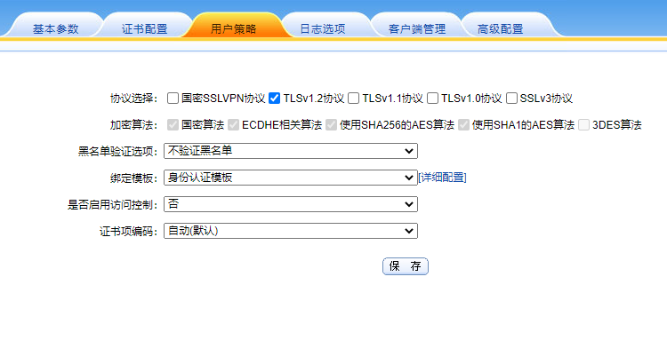
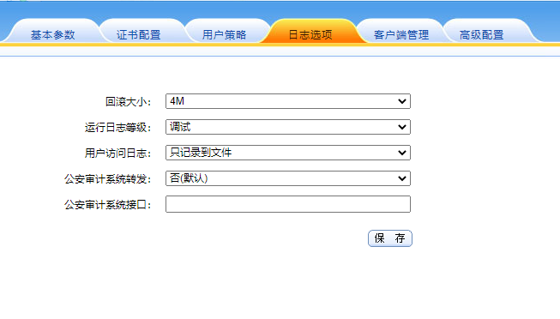
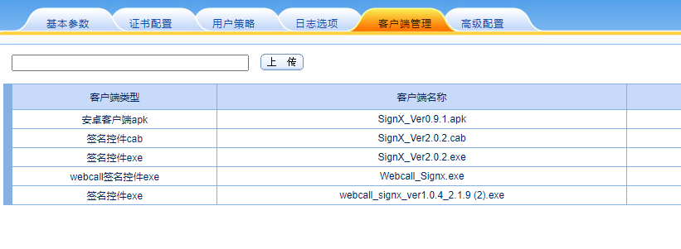
二、身份认证服务网关配置
身份认证服务配置：
基用户策略页，日志选项页，客户端管理页保持默认，无需修改。
高级参数页需要将Webcall是否强制验证指纹设置为否
这里需要设置为否

Slide 13
三. 身份认证服务搭建

Slide 14
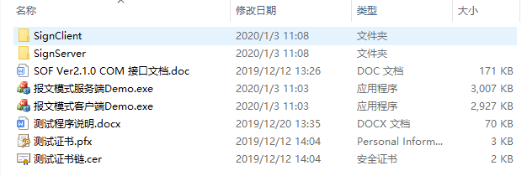
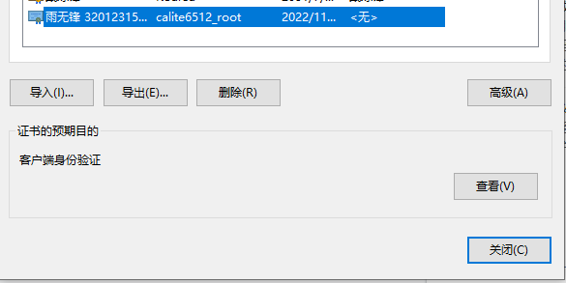
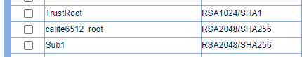
三、身份认证服务搭建(报文模式）
搭建前准备：
下载报文demo
上传测试证书
上传测试证书链
应用服务器访问端口

Slide 15
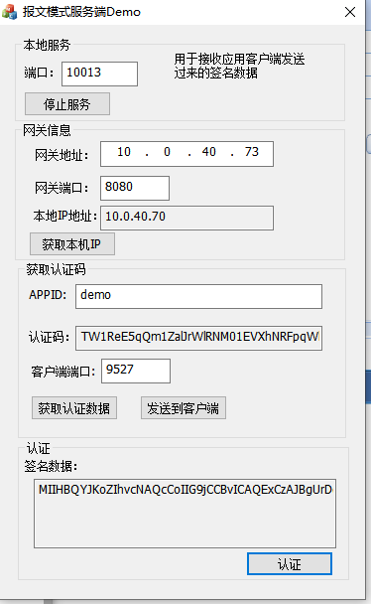
三、身份认证服务搭建(报文模式）
服务端配置：
应用服务器端口与网关应用服务管理填写的端口需要一致，获取到的本地IP地址需要与应用管理填写的应用IP一致
网关端口即网关用户认证服务基本参数页配置的协议兼容端口
客户端端口由客户端进行配置，两者需要一致
1，配置应用服务器的端口
2，配置网关地址和端口
3，点击获取本机IP
4，填写应用ID，点击获取认证数据
5，填写客户端端口

Slide 16
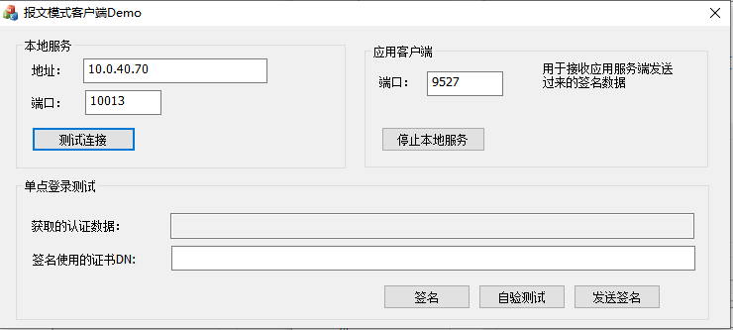
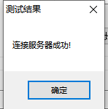
三、身份认证服务搭建(报文模式）
1，配置客户端端口
客户端配置：
步骤1中配置的的客户端端口需要与服务端配置步骤5中的一致
步骤2中配置的应用服务器地址和端口应该与服务端配置步骤1和3一致
2，配置应用服务器的IP，端口
3，点击测试连接，通过后会显示连接服务器成功

Slide 17
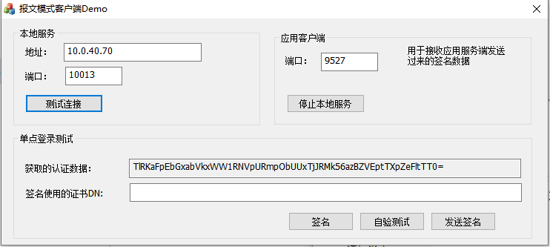
三、身份认证服务搭建(报文模式）
1，点击开启服务
测试流程：
步骤1点击开启服务失败，可能是该端口被占用，换个端口号即可
步骤3中获取本机IP失败，检查网关地址和端口是否和网关一致。
步骤4中获取认证数据失败，可能填写的APPID和前文应用服务管理配置aid不一致，需要检查
4，点击获取认证数据
5，点击发送到客户端
2，点击开启本地服务
3，点击测试连接
7，点击发送签名
6，点击签名
8，点击认证

Slide 18
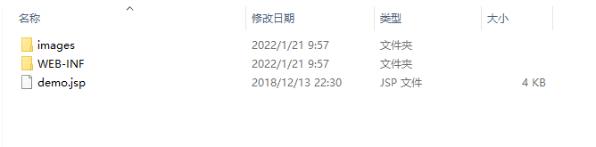
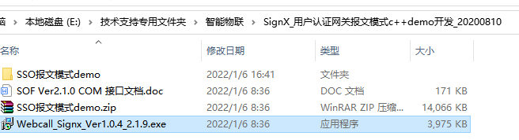
三、身份认证服务搭建(B/S模式）
搭建前准备：
下载B/S demo
上传测试证书到本地
上传测试证书链到网关
在浏览器所在地址安装控件Webcall_Signx_Ver1.0.4_2.1.9.exe

Slide 19
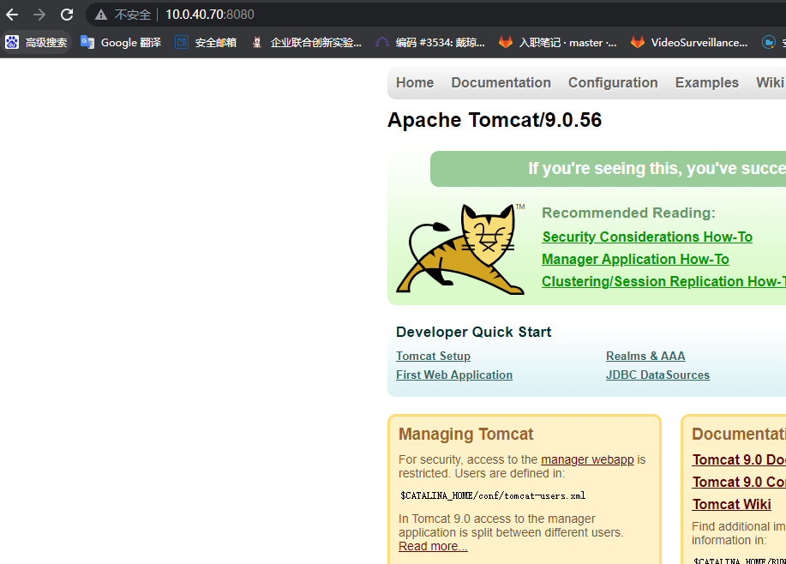
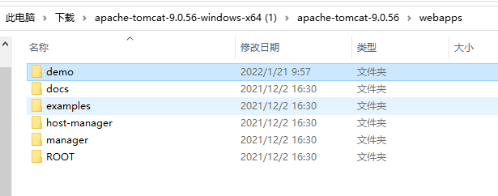
三、身份认证服务搭建(B/S模式）
B/S demo应用服务器搭建前准备：
tomcat安装成功，访问应用服务器IP:8080出现如图界面
安装tomcat的参考https://www.jb51.net/article/173320.htm
将demo文件夹移入tomcat文件夹内的webapps文件夹内

Slide 20
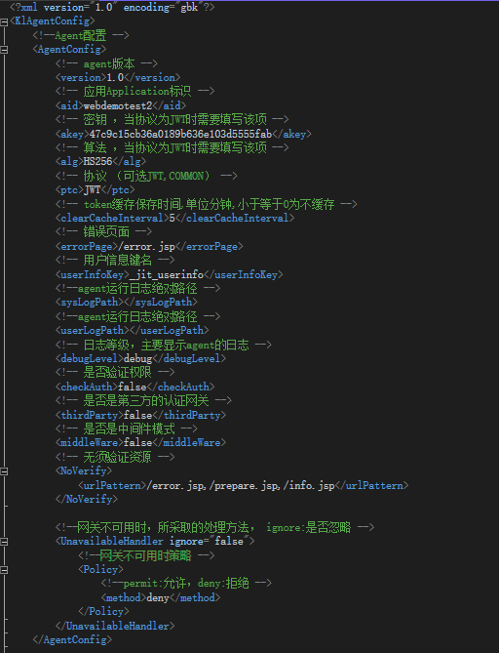
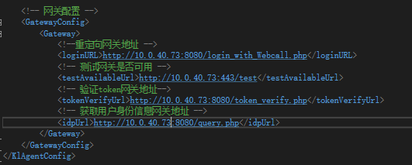
三、用户认证服务搭建(B/S模式）
1，将aid修改为应用服务配置的应用ID
修改应用服务配置文件：
修改文件地址为\webapps\demo\WEB-INF\config\KlAgent.xml
只需要修改如图所示内容，其它内容保持默认，无需修改。
2，将akey修改为应用服务配置的应用KEY
3，将网关地址修改为当前网关地址

Slide 21
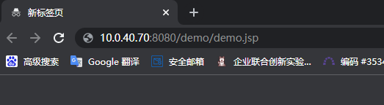
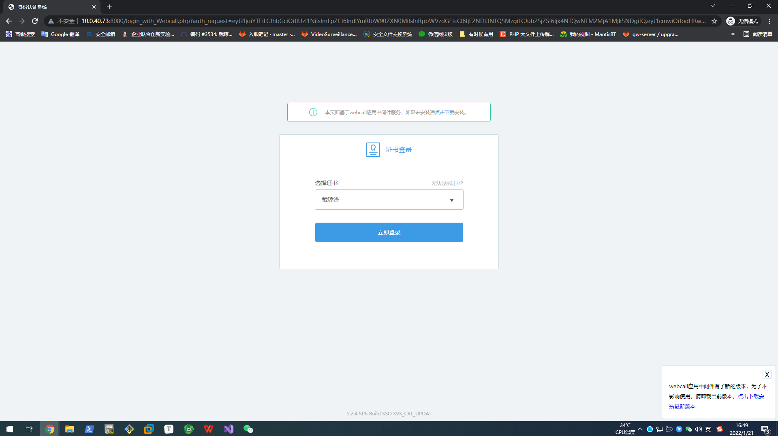
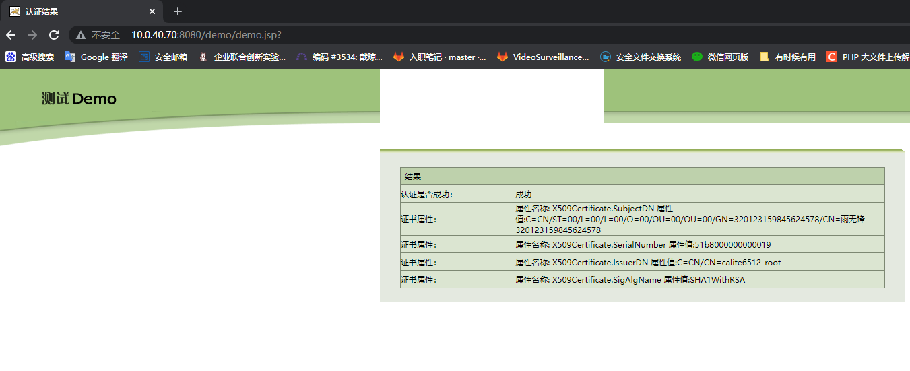
三、用户认证服务搭建(B/S模式）
1，输入应用服务器访问地址
测试流程：
步骤1填写应用服务地址，通过重定向到网关进行验证，验证通过后返回应用服务器界面
步骤2如果没有出现证书选择界面，检查是否安装控件Webcall
2，勾选测试用证书，点击立即登录
3，得到返回结果
注意Webcall控件是否在运行

Slide 22
四. 身份认证服务应用改造

Slide 23
四、身份认证服务应用改造
改造前准备：
下载B/S demo
上传测试证书
上传测试证书链
安装浏览器控件Webcall_Signx_Ver1.0.4_2.1.9.exe

Slide 24
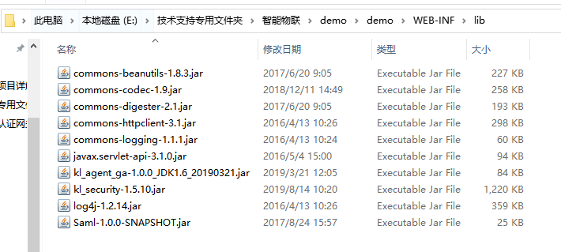
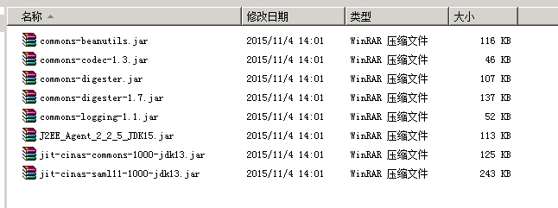
四、身份认证服务应用服务改造
复制类库：
将/demo/WEB-INF/lib中的类包移入应用服务类库中
在应用服务类库中删除低版本的包，包括commons-codec-1.3.jar、commons-digester-1.7.jar等，要删除的包如图所示
注意这两个类库是公司特有类

Slide 25
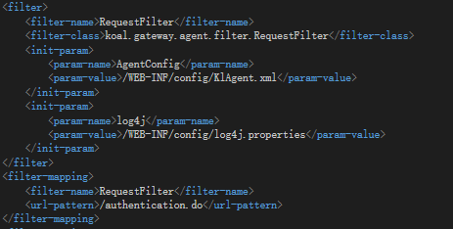
四、身份认证服务应用服务改造
1，将aid修改为应用服务配置的应用ID
修改配置文件：
在web.xml中新增以下内容
将\demo\WEB-INF\config\KlAgent.xml复制到项目\WEB-INF\config中，将KlAgent.xml根据右图进行修改
2，将akey修改为应用服务配置的应用KEY
3，将网关地址修改为当前网关地址

Slide 26
感谢您的聆听与参与

